Slide 1

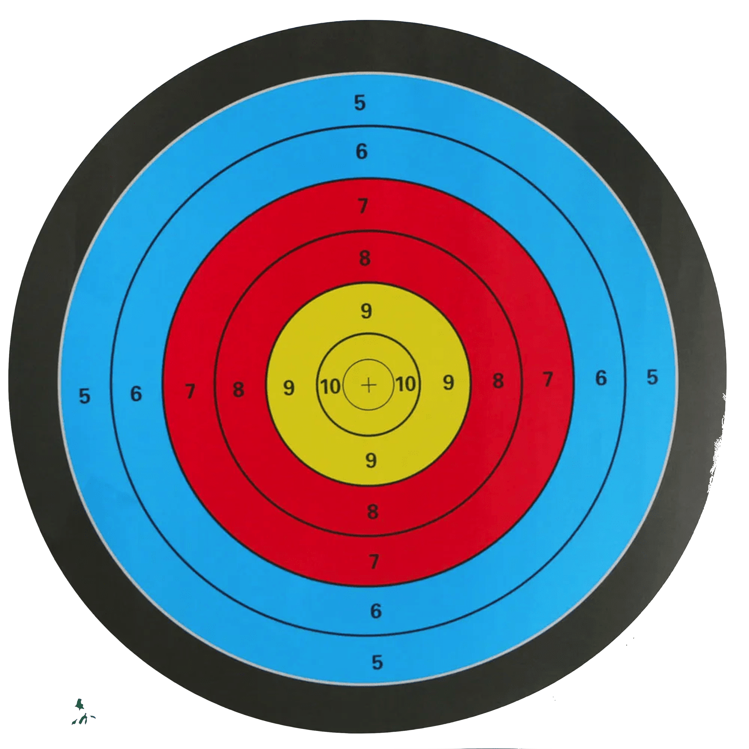


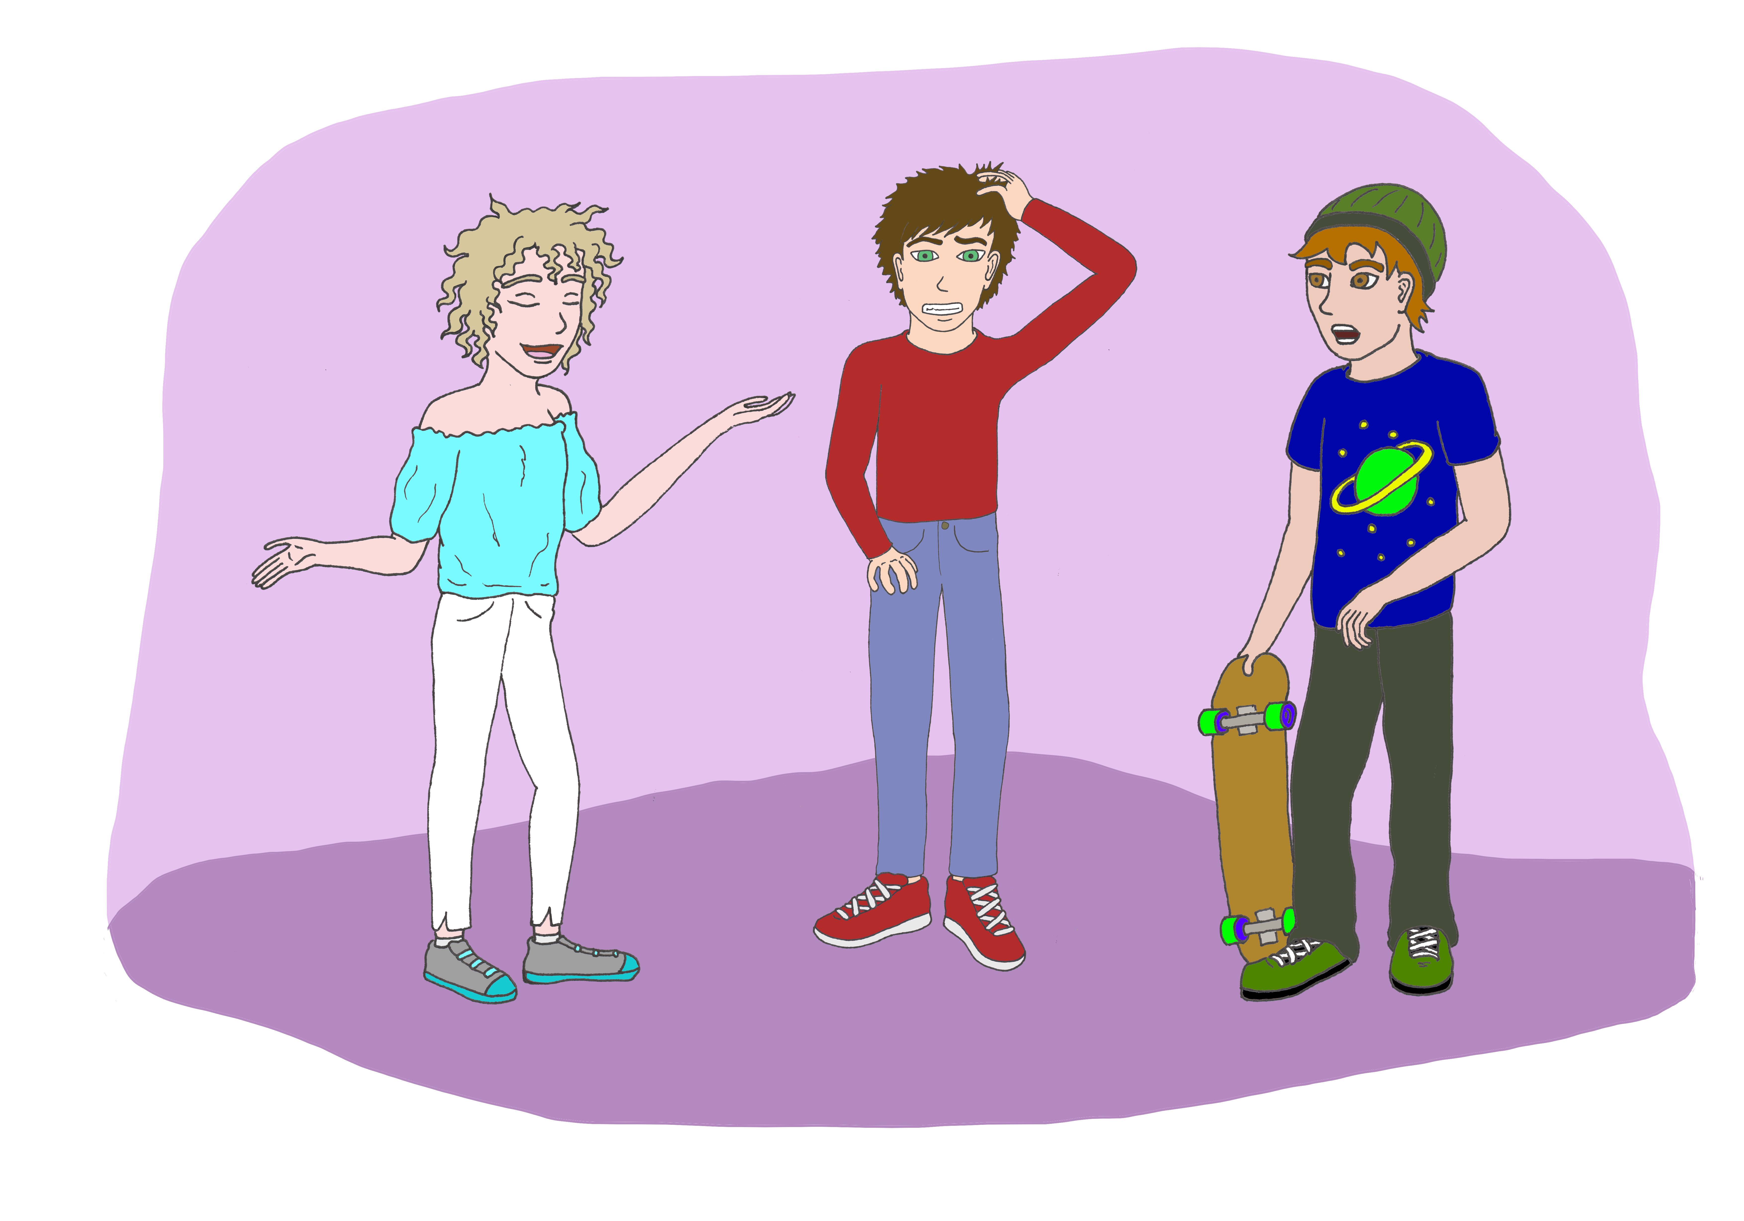
Plusieurs types d’attention
Coût énergétique
Bille (en classe ou à la maison)
Vigilance
+
=
Concentration
+
=
Attention sélective
+
=
« A choisir » le plus possible
Attention partagée
Bla Bla …
Bla Bla …
+
=
« A éliminer » le plus possible
www.neurosup.fr
Notes:
Le nombre de cibles d’attention joue beaucoup dans la dépense énergétique donc dépouiller l’ensemble est ce qu’il faut faire

